Slide 1
1.1 孟德尔的豌豆杂交实验（一）
单击输入您的封面副标题

Slide 2
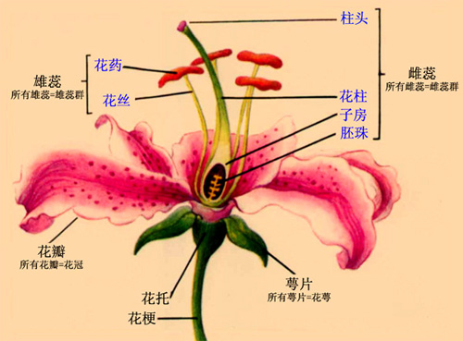
豌豆用作遗传实验材料的优点
（1）豌豆是自花传粉植物，而且是闭花受粉。自然状态下一般都是纯种。
1
4
6
3
2
5
两性花：一朵花既有雄蕊，又有雌蕊
单性花：一朵花只有雄蕊或只有雌蕊

Slide 3
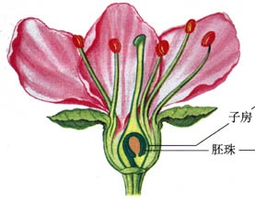
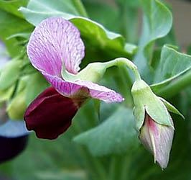
自 花 传 粉
闭 花 受 粉
是指花在花未开时已经完成了受粉。
自花传粉：一朵花的花粉落在同一朵花的雌蕊柱头上的过程（只有两性花才同时具有花粉和柱头）
异 花 传 粉
异花传粉：两朵花之间的传粉过程

Slide 4
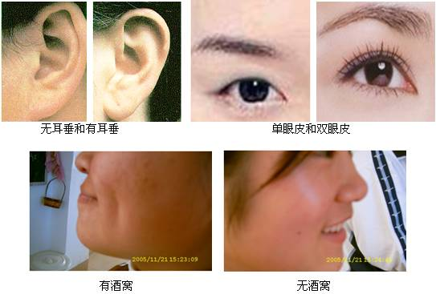
人的一些相对性状

Slide 5
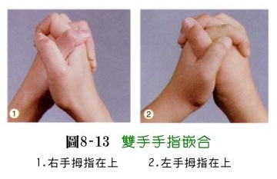
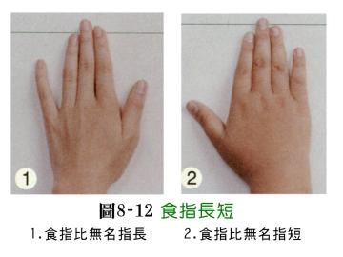
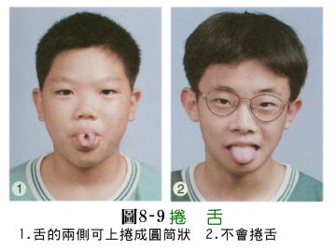
人的一些
相对性状

Slide 6
小试牛刀：
请判断下列性状是否为相对性状：
A.牵牛花的阔叶与小麦的窄叶 （ ）
B.兔的白毛与黑毛 （ ）
C.狗的长毛与卷毛 （ ）
D.棉花的细绒和长绒 （ ）

Slide 7



一对相对性状的杂交实验
P
P
高茎
×
矮茎
×
矮茎
高茎
（亲本）
（杂交）
（亲本）
（杂交）
为什么子一代中只表现一个亲本的性状（高茎），而不表现另一个亲本的性状（矮茎）？
正交
反交
F₁
F₁
高茎
高茎
（子一代）
（子一代）

Slide 8
一对相对性状的杂交实验
P
（亲本）
高茎
×
矮茎
（杂交）
在F₁代中，另一个亲本的性状是永远消失了还是暂时隐藏起来了呢？
F₁
（子一代）
高茎

Slide 9
一对相对性状的杂交实验
F₁
高茎
×
（自交）
孟德尔把子一代（F₁）中显现出来的性状
F₂
孟德尔把子一代（F₁）中未显现出来的性状
（子二代）
高茎
矮茎
；
显性性状
隐性性状

Slide 10
一对相对性状的杂交实验
F₁
高茎
（自交）
×
性状分离
F₂
这种在杂种后代中，同时出现显性性状和隐性性状的现象。
（子二代）
高茎
矮茎
显性性状
隐性性状

Slide 11

一对相对性状的杂交实验
F₁
高茎
（自交）
×
性状分离
F₂
这种在杂种后代中，同时出现显性性状和隐性性状的现象。
（子二代）
高茎
矮茎
3 ∶ 1
F₂中的3：1是偶然的吗？

Slide 12
七对相对性状的遗传实验数据
性状 | F2的表现
 | 显性 | 隐性 | 显性：隐性
茎的高度 | 787（高茎） | 277（矮茎） | 2.84：1
种子形状 | 5475（圆粒） | 1850（皱粒） | 2.96：1
子叶颜色 | 6022（黄色） | 2001（绿色） | 3.01：1
花的颜色 | 705（红色） | 224（白色） | 3.15：1
豆荚形状 | 882（饱满） | 299（不饱满） | 2.95：1
豆荚颜色（未成熟） | 428（绿色） | 152（黄色） | 2.82：1
花的位置 | 651（腋生） | 207（顶生） | 3.14：1
3∶1

Slide 13
对分离现象的解释
1.生物的性状是由遗传因子（基因）控制的
显性性状：由显性遗传因子（基因）控制（用大写字母如D来表示）
隐性性状：由隐性遗传因子（基因）控制（用小写字母如d来表示）
高茎
×
矮茎
2.体细胞中遗传因子（基因）是成对存在的，其中一个来自父本一个来自母本。
P
DD
D
dd
d
3.生物体在形成配子时，成对的遗传因子（基因）彼此分离，分别进入不同的配子中。
配子
D
d
配子中只含每对遗传因子（基因）中的一个
F₁
Dd
4.受精时，雌雄配子的结合是随机的

Slide 14
高茎
高茎
F₁
Dd
×
Dd
D
d
D
d
配子
F₂
遗传因子组成：
DD
Dd
Dd
dd
1 ： 2 ： 1
性状表现：
高茎
高茎 高茎
矮茎
3 ： 1

Slide 15
观察实验
F2出现3：1的性状分离比
发现问题
F2出现3：1的性状分离比是偶然的吗？
F₂为什么会出现3：1的性状分离比呢？
1.遗传因子决定生物的性状
提出假说解释问题
2.体细胞中遗传因子成对存在
3.成对的遗传因子在形成配子时分离
4.雌雄配子在受精时随机结合

Slide 16







观察实验
F1
隐性个体
高茎
矮茎
发现问题
测交
提出假说解释问题
配子
演绎推理（纸上谈兵）
后代
高茎
矮茎
1 ： 1

Slide 17

测交实验
观察实验
假说正确！
测交实验结果：
发现问题
—验证对分离现象的解释
 | 高茎豌豆 | 矮茎豌豆
测交后代 | 87株 | 79株
比例 | 高茎：矮茎≈１：１
假说----演绎法
提出假说解释问题
演绎推理（纸上谈兵）
结果与
预期相符
总结规律
实验验证

Slide 18
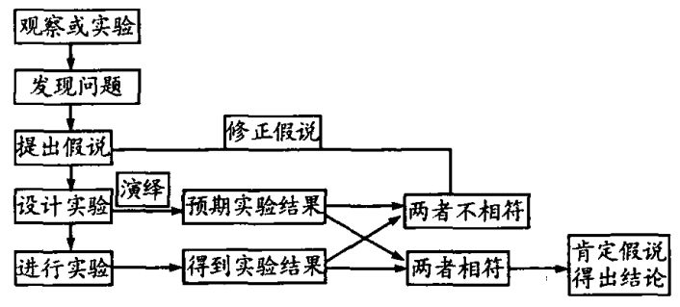

Slide 19
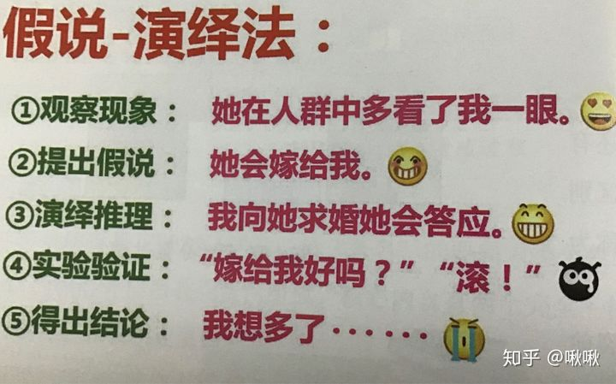

Slide 20

三、孟德尔第一定律——分离定律
1.内容：
在生物的体细胞中，控制同一性状的遗传因子
__________，不相_______；
在形成配子时，成对的遗传因子发生_______，______后的遗传因子分别进入不同的配子中，随
_____遗传给后代。
成对存在
融合
分离
分离
配子

Slide 21
2.分离定律的适用范围：
（1）只适用于真核细胞中细胞核中的遗传因子的传递规律，而不适用于原核生物、细胞质的遗传因子的遗传。
（2）揭示了控制一对相对性状的一对遗传因子行为，而两对或两对以上的遗传因子控制两对或两对以上相对性状的遗传行为不属于分离定律。
即进行有性生殖的真核生物的一对相对性状的细胞核遗传。

